Slide 1
반복문 좀 더 심화

Slide 2
실습 1
수를 입력받고 (N)
짝수, 홀수를 판별하는 프로그램

Slide 3
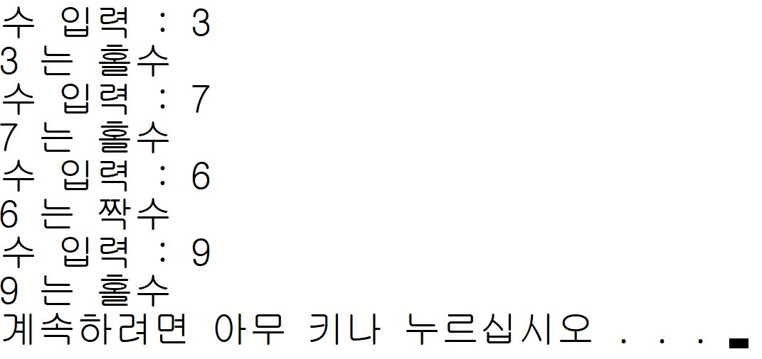
실습 2
4 개의 수를 입력받고,
짝수, 홀수를 판별하는 프로그램 (1)

Slide 4
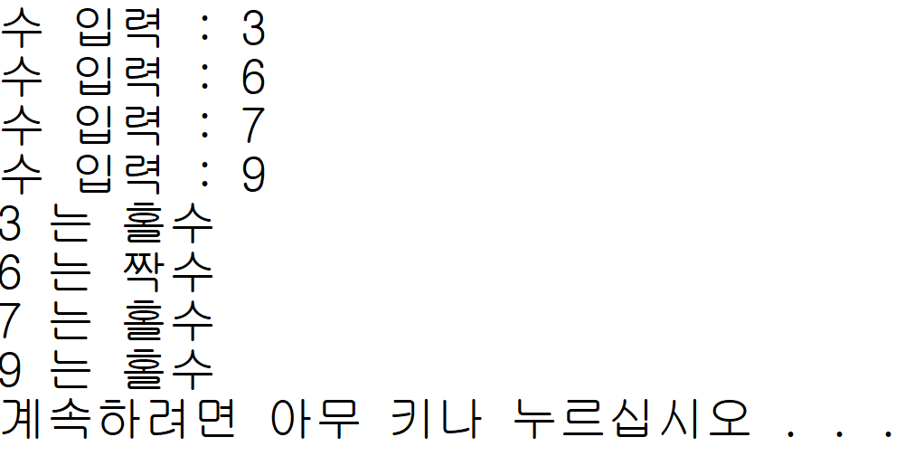
실습 3
4 개의 수를 입력받고,
짝수, 홀수를 판별하는 프로그램 (2)

Slide 5
실습 4
두 수(A,B) 를 입력받고
받아올림 발생을 판별하는 프로그램

Slide 6
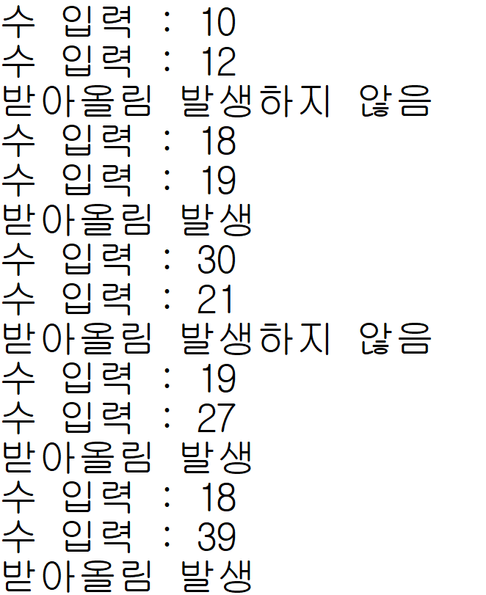
실습 5
5 개의
두 수(A, B)를
입력받고,
받아올림 발생을
판별하는 프로그램

Slide 7
실습 6
5 개의 점수를 입력받고
평균을 구하는 프로그램

Slide 8
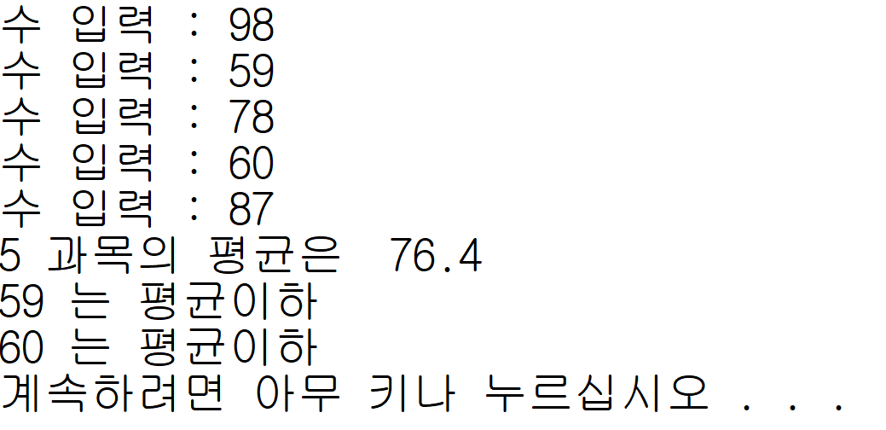
실습 7
5 개의 점수를 입력받고
평균보다 낮은 수들을 구하는 프로그램

